Slide 2
¿Conoces las diferencias entre Ciberseguridad, la Seguridad Informática y la Seguridad de la Información? Hoy en día, un concepto ampliamente utilizado es el de “Ciberseguridad”, que puede asociarse con otras palabras como ciberespacio, ciberamenazas, cibercriminales u otros conceptos asociados. A pesar de tener una percepción general sobre lo que representa, a veces, suele utilizarse como sinónimo de Seguridad Informática o Seguridad de la información, sin embargo, esta idea no es del todo correcta. La disyuntiva se presenta cuando es necesario aplicar de manera adecuada los conceptos, de acuerdo con las ideas que se pretenden expresar.
En este artículo, te explicamos qué es la Ciberseguridad, la Seguridad Informática y la Seguridad de la Información para que conozcas las diferencias entre dichos conceptos y puedas hablar con propiedad de cada uno de ellos:
¿Qué es la Ciberseguridad?
¿Qué es la Seguridad Informática?
¿Qué es la Seguridad de la Información?
Principales diferencias entre Ciberseguridad, Seguridad Informática y Seguridad de la Información

Slide 3
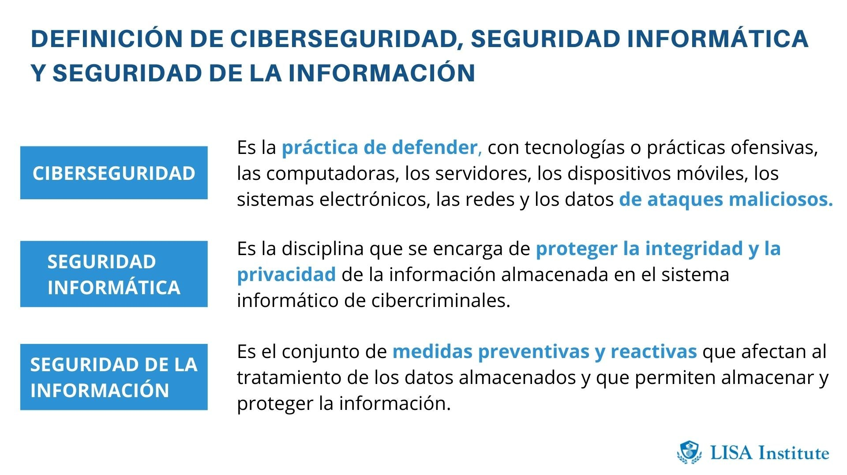

Slide 4
Principales diferencias entre Ciberseguridad, Seguridad Informática y Seguridad de la Información
Tras revisar los conceptos de Ciberseguridad, Seguridad Informática y Seguridad de la Información, es posible identificar las principales diferencias:
En primer lugar, debemos destacar que la Seguridad de la Información tiene un alcance mayor que la Ciberseguridad y la Seguridad Informática, puesto que el objetivo de la primera es proteger la información de riesgos que puedan afectarla, en sus diferentes formas y estados. Por el contrario, la Ciberseguridad se enfoca principalmente en la información en formato digital y los sistemas interconectados que la procesan, almacenan o transmiten, por lo que tiene un mayor acercamiento con la Seguridad Informática.
En segundo lugar, la Ciberseguridad según Kaspersky es la encargada de llevar a cabo ataques ofensivos contra los adversarios de la seguridad digital, mientras que la Seguridad de la Información contempla aspectos defensivos para proteger los sistemas de información interconectados. Es conveniente tener en cuenta que en función del contexto y la organización, se utiliza Ciberseguridad tanto para procesos y sistemas defensivos como ofensivos, siendo en este último caso más utilizado el concepto de Ciberinteligencia. [En este artículo te explicamos qué es la Ciberinteligencia y para qué sirve].
En tercer lugar, las áreas de competencia de la Ciberseguridad son de gran relevancia al incluir redes, software, hardware, servicios, infraestructuras críticas como la infraestructura tecnológica, etc. Mientras que la Seguridad de la Información incluye a las personas y a todo lo relacionado con el cumplimiento de las normas de seguridad de la información.

Slide 5
- ¿QUÉ ES LA CIBERSEGURIDAD?
Tal y como indica Kaspersky, la Ciberseguridad es la práctica de defender, con tecnologías o prácticas ofensivas, las computadoras, los servidores, los dispositivos móviles, los sistemas electrónicos, las redes y los datos de ataques maliciosos llevados a cabo por cibercriminales.
Es decir, su objetivo es proteger la información digital en los sistemas interconectados. La Ciberseguridad está comprendida dentro de la Seguridad de la Información. En este enlace podrás conocer las tendencias en Ciberseguridad que marcan (y marcarán) el mundo digital.
- ¿QUÉ ES LA SEGURIDAD INFORMÁTICA?
La Seguridad Informática es la disciplina que se encarga de proteger la integridad y la privacidad de la información almacenada en el sistema informático de cibercriminales, cuyos objetivos son obtener ganancias de la información adquirida o acceder a ella.
Es decir, la función de la Seguridad Informática consiste en la gestión de riesgos relacionados con el uso, el procesamiento, el almacenamiento y la transmisión de información o datos, y con los sistemas y procesos empleados en la realización de dichas actividades.
- ¿QUÉ ES LA SEGURIDAD DE LA INFORMACIÓN?
La Seguridad de la Información es el conjunto de medidas preventivas y reactivas que permiten almacenar y proteger la información. Es decir, es el conjunto de todas aquellas políticas de uso y medidas que afectan al tratamiento de los datos almacenados, ya sean de una empresa, institución o un particular.
En este sentido, la información puede ser almacenada, procesada o transmitida de diferentes maneras: en formato electrónico, de manera verbal o a través de mensajes escritos o impresos. De modo que, la Seguridad de la Información puede consistir tanto en proteger un archivador de documentos importantes como en proteger la base de datos de su organización.
Fórmate con el Máster Profesional de Analista Criminal y Criminología Aplicada de la mano de profesores Policías, Guardia Civiles, Directores de Seguridad y otros profesionales de la Criminología en activo.

Slide 6
Cuando dos términos de una misma disciplina tienen diferentes significados, pero las líneas que los separan son tan delgadas que dejan espacio para confundirlos, cobra mayor importancia el entender qué propone cada uno y las acciones específicas que involucran. Esto es precisamente lo que podemos encontrar en el uso que se suele dar, por igual, a términos informáticos como “ciberseguridad” y “seguridad de la información”.
Por un lado, ciberseguridad, es una palabra con la que estamos familiarizados en la actualidad, sobre todo por la cantidad de noticias e información que aparece en los medios al respecto, vinculando este término a ataques informáticos, estafas virtuales, robo de información digital, entre otros. Pero también, desde el punto de vista técnico, por su vinculación con la protección de activos de información, como computadoras, servidores, dispositivos móviles, redes y datos, a través del manejo de amenazas que pueden poner en riesgo la información que es procesada, almacenada o transportada por estos sistemas, al estar interconectados.
Pero, por otro lado, la seguridad de la información, es un concepto que se utiliza para referirse a medidas o actividades que buscan proteger la información y los datos que tienen valor para una empresa y que pueden estar tanto en formato digital, como físico o, incluso, en forma de ideas y conocimientos. En esta caso, se hace referencia a las medidas tendentes a disminuir los riesgos o mitigar las amenazas que puedan afectar la confidencialidad, integridad y disponibilidad de la información que pertenece a la organización.
Como seguro habrás notado, son muchos los puntos en los que se superponen estos dos términos. Por lo tanto, si te has confundido al usarlos, no serás el primero ni tampoco el último que lo haga, ya que se prestan a confusión. Sin embargo, para que puedas hacer un uso más acertado de estos dos conceptos, te explicaremos a continuación cuáles son las principales diferencias que pueden ayudarte a determinar el contexto apropiado en el que puedes utilizar cada uno.

Slide 7
Diferencias clave entre ciberseguridad y seguridad de la información
La seguridad de la información es un concepto mucho más amplio que el de ciberseguridad: La razón de esto es que mientras la ciberseguridad se enfoca exclusivamente en la información y datos en formato digital y en los riesgos que provienen del ciberespacio, la seguridad de la información, busca proteger la información en todos los estados y formas en que pueda presentarse (digital, físico o en forma de ideas o conocimiento), de los distintos riesgos a los que pueda estar expuesta.
La ciberseguridad solo se aplica a sistemas interconectados: eso significa que tiene que ver con la protección de los sistemas donde vive o circula la información. En cambio, el objetivo de la seguridad de la información es proteger tanto los activos de información en formato digital, como los sistemas informáticos donde están almacenados o donde se procesa esa información, sin importar si están o no interconectados.
La seguridad de la información solo tiene que ver con medidas defensivas: eso quiere decir que su objetivo es reducir al máximo los peligros que pueden poner en riesgo la información de la empresa. En cambio, la ciberseguridad no solo plantea estrategias o formas de defensa ante un eventual ataque que pueda poner en riesgo la información digital, sino también se ocupa de estrategias ofensivas para evitar que las amenazas se materialicen y pongan en riesgo la integridad, confidencialidad y disponibilidad de la información.
El rol de los empleados: mientras la seguridad de la información puede ser aplicada por un departamento específico de la organización, en este caso el de TI o seguridad informática, sin tener que involucrar, necesariamente, al resto de los empleados. La ciberseguridad requiere de la participación activa de todos los colaboradores de la organización, así como de una formación en determinados aspectos que permitan proteger la información que es valiosa para la organización. Por ejemplo, para la identificación de correos falsos e impedir la efectividad de ataques de phishing.
Diferentes metodologías: en el caso de la seguridad de la información, su adecuado funcionamiento va a depender de la aplicación de normas específicas, como la ISO 27001, así como herramientas, tecnologías y medidas de seguridad para asegurar la protección de la información. Por ejemplo, hay normas que pueden obligar a la empresa a almacenar la información de los clientes por un tiempo determinado.
La ciberseguridad, en cambio, utiliza métodos, herramientas e innovaciones tecnológicas que se van actualizando y renovando continuamente, a fin de estar siempre un paso por delante de los delincuentes informáticos, identificar amenazas y puntos débiles en los sistemas, así como prevenir ataques.

Slide 8
Seguridad de la información frente a ciberseguridad: ¿cómo se excluyen mutuamente?

